Slide 1
빅데이터
20144649
고한설

Slide 2
분석 목표 : 웹 로그를 사용하여 사용자 패턴 분석
R10
웹 로그 분석을 통해 웹 서비스를 제공하는 웹 사이트들은 방문자들의 성향과 행동패턴을 알 수 있다면 더 나은 서비스를 제공 할 수 있습니다.
쇼핑몰,펜션,학원,병원,커뮤니티와 같이 제품이나 서비스를 판매하는 사이트들은 웹 로그 분석을 통해 판매 수익을 극대화 할 수 있습니다.
또한 특정 이용의 목적으로 이용되는 웹 서버는 웹 공격을 수행하는 특정 사용자를 발견할 수 있습니다.
저는 교회 웹서버 데이터이므로 교회 사이트에 접속한 사용자들의 로그기록을 통해 어떠한 컨텐츠가 인기가 많으며, 어느 국가 또는 지역에서 특정 컨텐츠에 관심이 많은가, 또한 정상적인 패턴이 아닌 비정상적인 접근 패턴으로 접속하는 사용자를 분류하는 것이 최종 목표입니다.

Slide 3
웹 로그 데이터 전처리

Slide 4
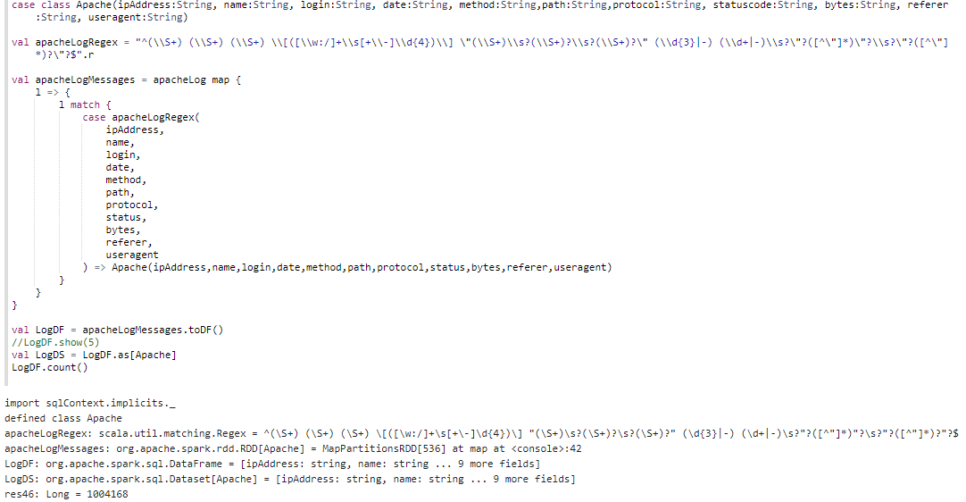
1. 이전 데이터 전처리 문제
R10
Apache Web Log 데이터에는 위치정보가 포함되어 있지 않습니다.
이렇게 정규식을 통해 데이터를 추출해도 분석을 위해선 위치정보가 필요했습니다.
ELK와 ES-HADOOP를 사용하여서 로그기록에 위치정보를 포함시켜주고 Hadoop HDFS 상으로 데이터를 불러올 수 있습니다.

Slide 5
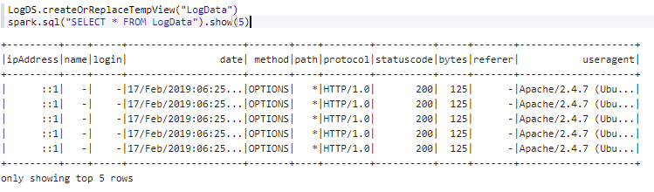
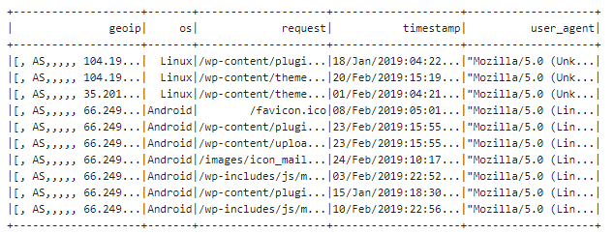
1. 로그 데이터 전처리
R10
전처리를 완료하면 geoip 라는 위치정보가 포함된 스키마를 얻을 수 있습니다.
OS 또한 따로 추출 할 수 있습니다.

Slide 6
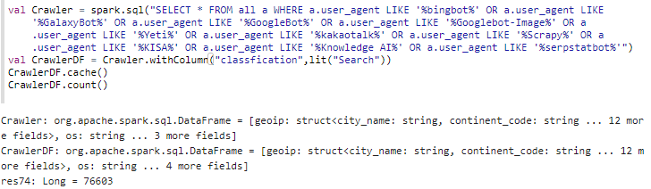
2. Crawler 추출
R10
봇 중 Search 봇 과 Hack 봇을 분류합니다.
분류의 기준은 세계적으로 Crawler들의 User-Agent의
종류를 알려주는 사이트가 존재합니다.

Slide 7
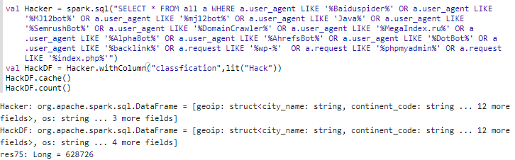
3. Hack bot 추출
R10
Hack Bot 도 추출해줍니다.
Hack Bot 추출 기준은 OWASP top 10을 기준으로 알려진 공격 기법에 따라 request 의 특정 문자열 또는
User-Agent의 Hack Bot의 종류로 추출합니다.

Slide 8
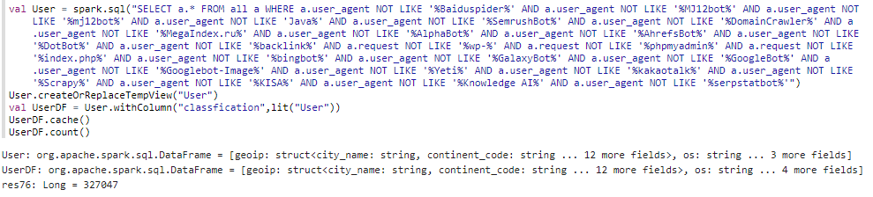
4. 일반 유저 데이터 추출
R10
그 외는 모두 일반 유저로 추출합니다.

Slide 9
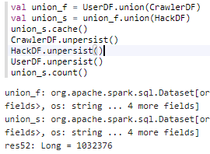
5. 데이터 프레임 Union
R10
Crawler, hack bot, 일반 유저 데이터 프레임을 결합합니다.

Slide 10
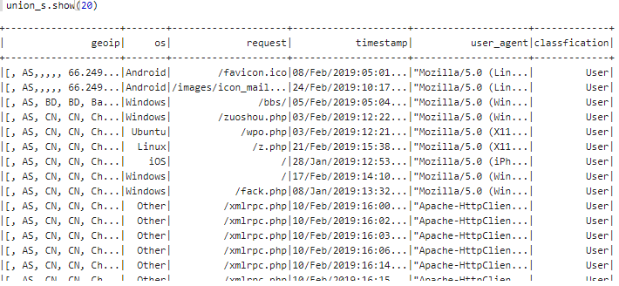
5. 결합된 데이터 프레임 확인
R10
데이터 프레임들은 추출 후 classfication으로 구분지었습니다.

Slide 11
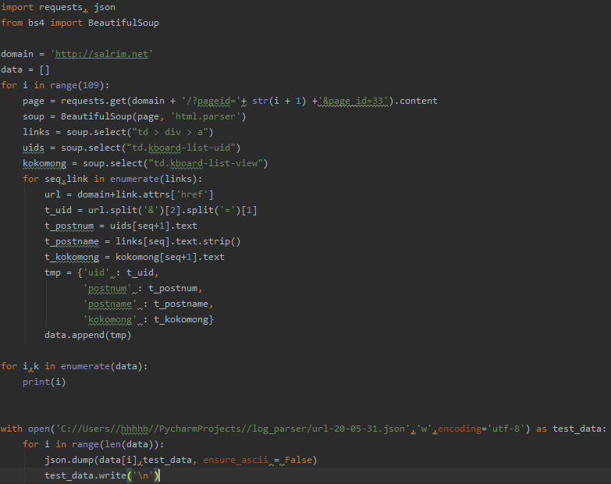
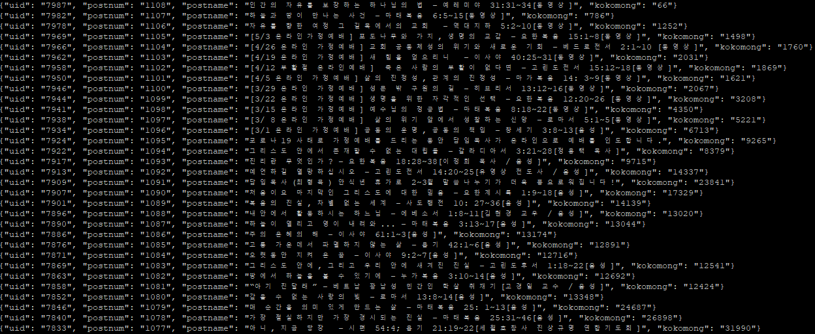
6. 게시판 과 유저의 연관 : 컨텐츠 사용 분석 준비(1)
R10
제 분석에 있어서 핵심 전처리 과정입니다.
사용자가 접속한 request 내용에는 컨텐츠 접근 URL이 포함되어있습니다.
이를 통해 사용자의 컨텐츠 번호와 게시판의 컨텐츠 번호를 연관시켜
사용자가 어떤 게시판에 접속했는지 알 수 있습니다.

Slide 12
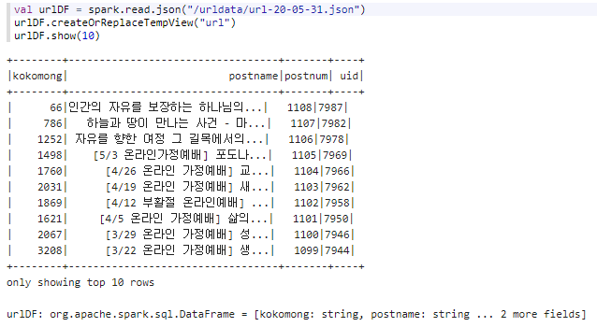
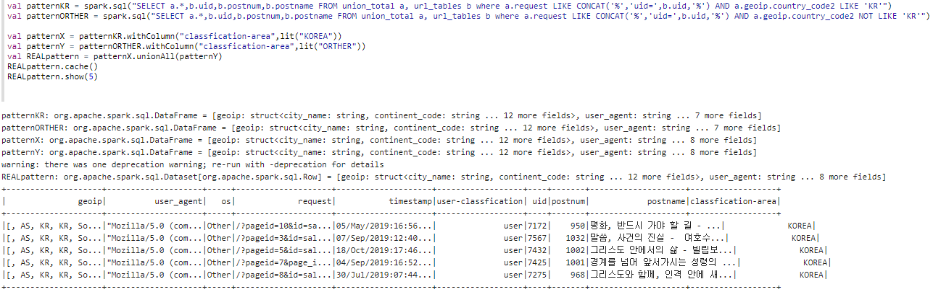
6. 게시판 과 유저의 연관 : 컨텐츠 사용 분석 준비(2)
R10
사용자가 어떠한 컨텐츠를 즐기고
관심있는지 알 수 있습니다.

Slide 13
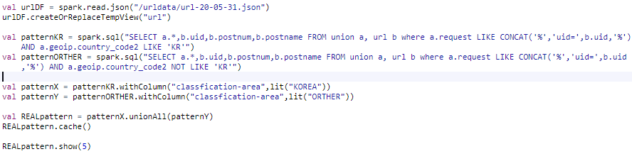
7. 해외 사용자 , 국내 사용자 구분
R10
현재 교회 로그 데이터는 국내 교회의 웹 서버입니다.
국내 사용자, 해외 사용자를 구분 합니다.
데이터 분석을 위한 준비는 끝입니다.

Slide 14
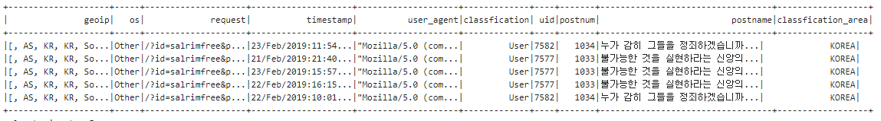
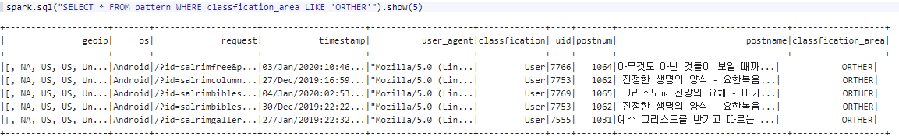
7. 해외 사용자 , 국내 사용자 구분 데이터 프레임 확인
R10

Slide 15
데이터 분석

Slide 16
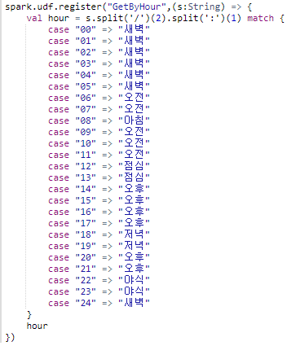
1. 각 게시판 별로 사용자들의 접속량과 접속 지역 접속 시간대는?
R10
접속 시간대를 제가 정한 기준으로 매칭시킨 후 질의에 사용합니다.
사용자 정의 함수를 인라인으로 등록시킵니다.

Slide 17
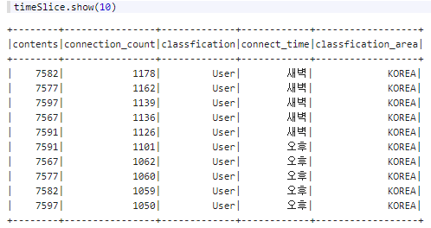
1. 각 게시판 별로 사용자들의 접속량과 접속 지역 접속 시간대 실행
R10
Hack Bot 들은 대부분 request에
uid가 없었습니다.
게시판에 접속하여 공격을 시도한 것 보다
실제로 wordpress 취약점 공격을 더 많이
했기 때문입니다.
Request에 wp- 와 php가 포함된 것만 추려도 전체 100만개 중 60%를 차지합니다.

Slide 18
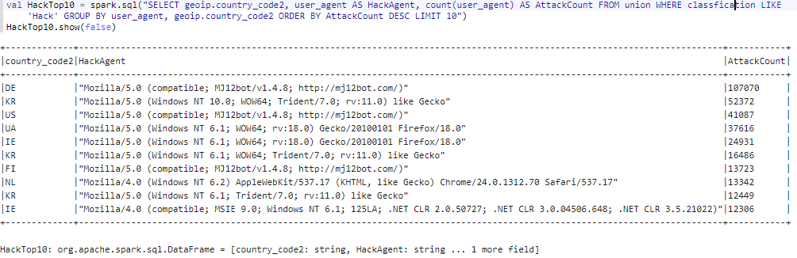
2. 접속을 가장 많이 시도한 Hack Bot
R10
Hack Bot 들의 국가 정보도 확인 할 수 있습니다.
Request 를 활용하여 Hack을 추출해보니 새로운 Agent가 발견되었습니다.

Slide 19
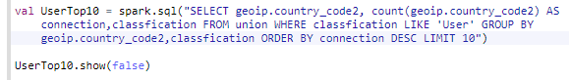
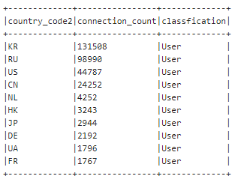
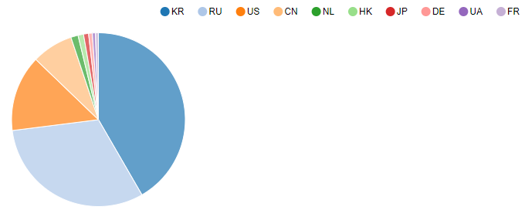
3. 일반 유저가 가장 많은 국가 분석
R10
한국 교회의 웹 서버인 만큼 일반 유저는 한국유저가 가장 많았습니다.

Slide 20
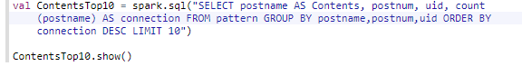
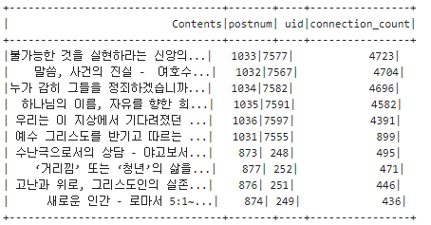
4. 가장 인기있는 게시판 분석
가장 인기있는 게시판은 uid 7577 입니다.

Slide 21
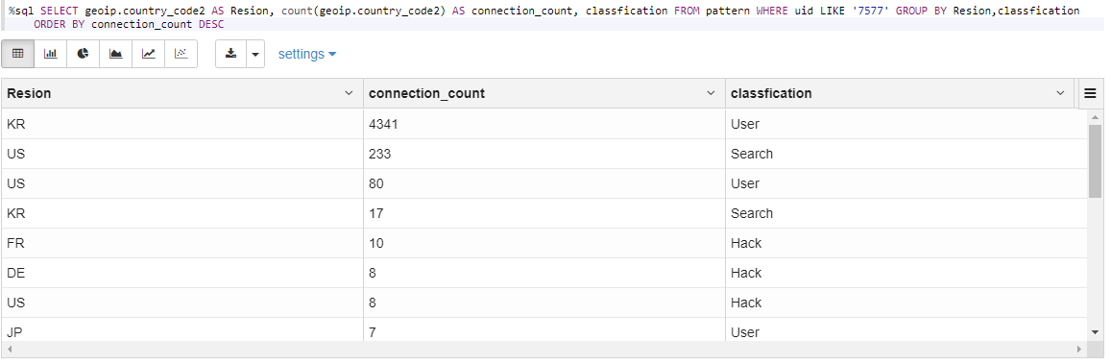
5. 가장 인기있는 게시판 사용자 분석
인기있는 게시판을 발견했으니 이 게시판에 접근한 사용자들을 분석해봅니다.
이 게시판에는 한국에서 접속한 일반 유저가 많습니다.
미국에서 크롤링을 조금했습니다.

Slide 22
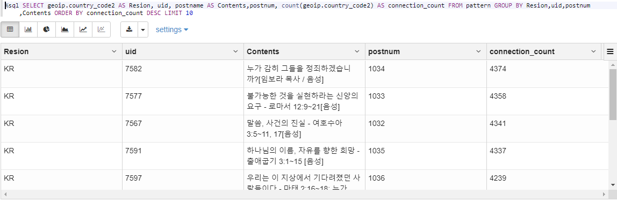
6. 한국에서 가장 많이 접속한 게시판 분석
가장 인기있는 게시판은 7577 번이었습니다.
하지만 한국에서 가장 많이 접속한 게시글은 7582번이군요.

Slide 23
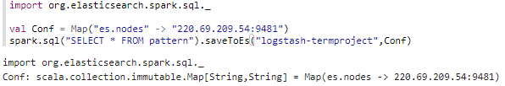
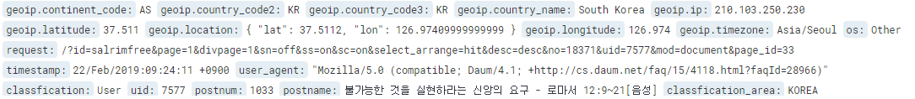
7. 접속한 사용자들 시각화(1)
사용자들의 국가를 확인 할 수 있지만 정확한 지역적 위치를 보려고 합니다.
Kibana를 사용하면 Elasticsearch DB와 연동하여 여러 시각화 툴을 제공합니다.
먼저 현재까지 분석에 사용한 데이터를 Elasticsearh DB에 색인합니다.
색인이 잘되었는지 확인합니다.
데이터 손실없이 확실히 들어갔습니다.

Slide 24
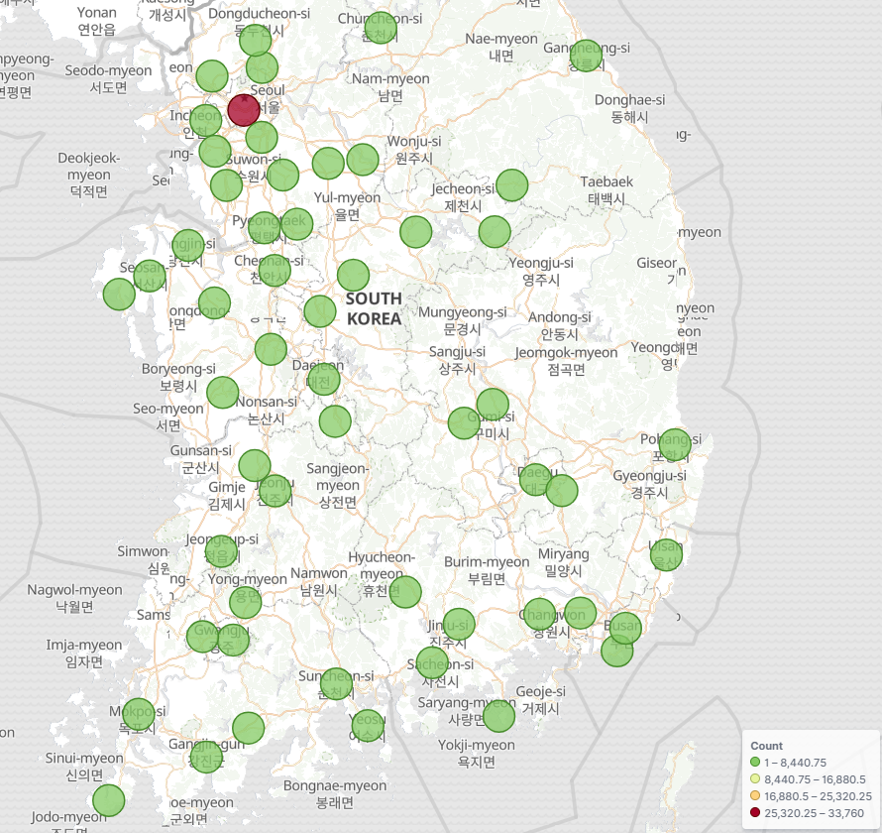
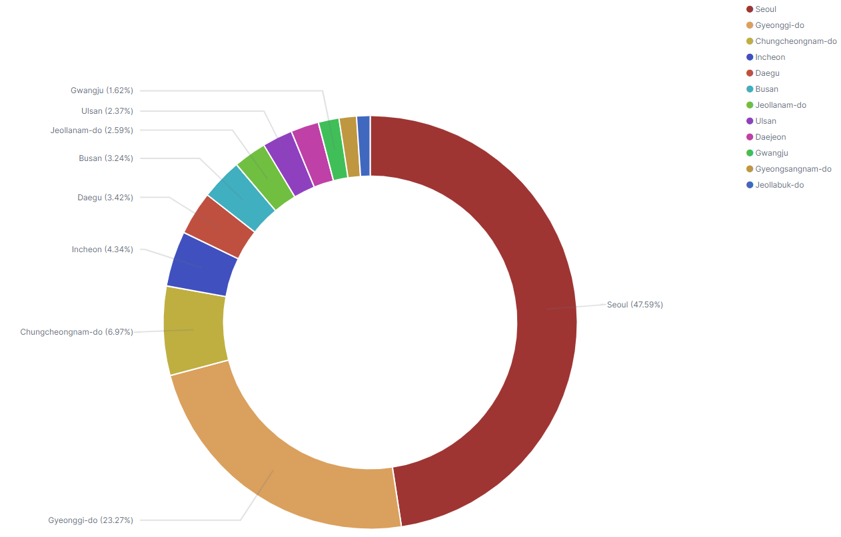
7. 접속한 사용자들 시각화(2)
한번 한국에서 접속한 사람들의 정확한 위치를 보겠습니다.
서울에서 접속량이 가장 많았습니다.
그리고 경기도, 충청남도 순으로 접속량이 많음을 확인 할 수 있습니다.

Slide 25
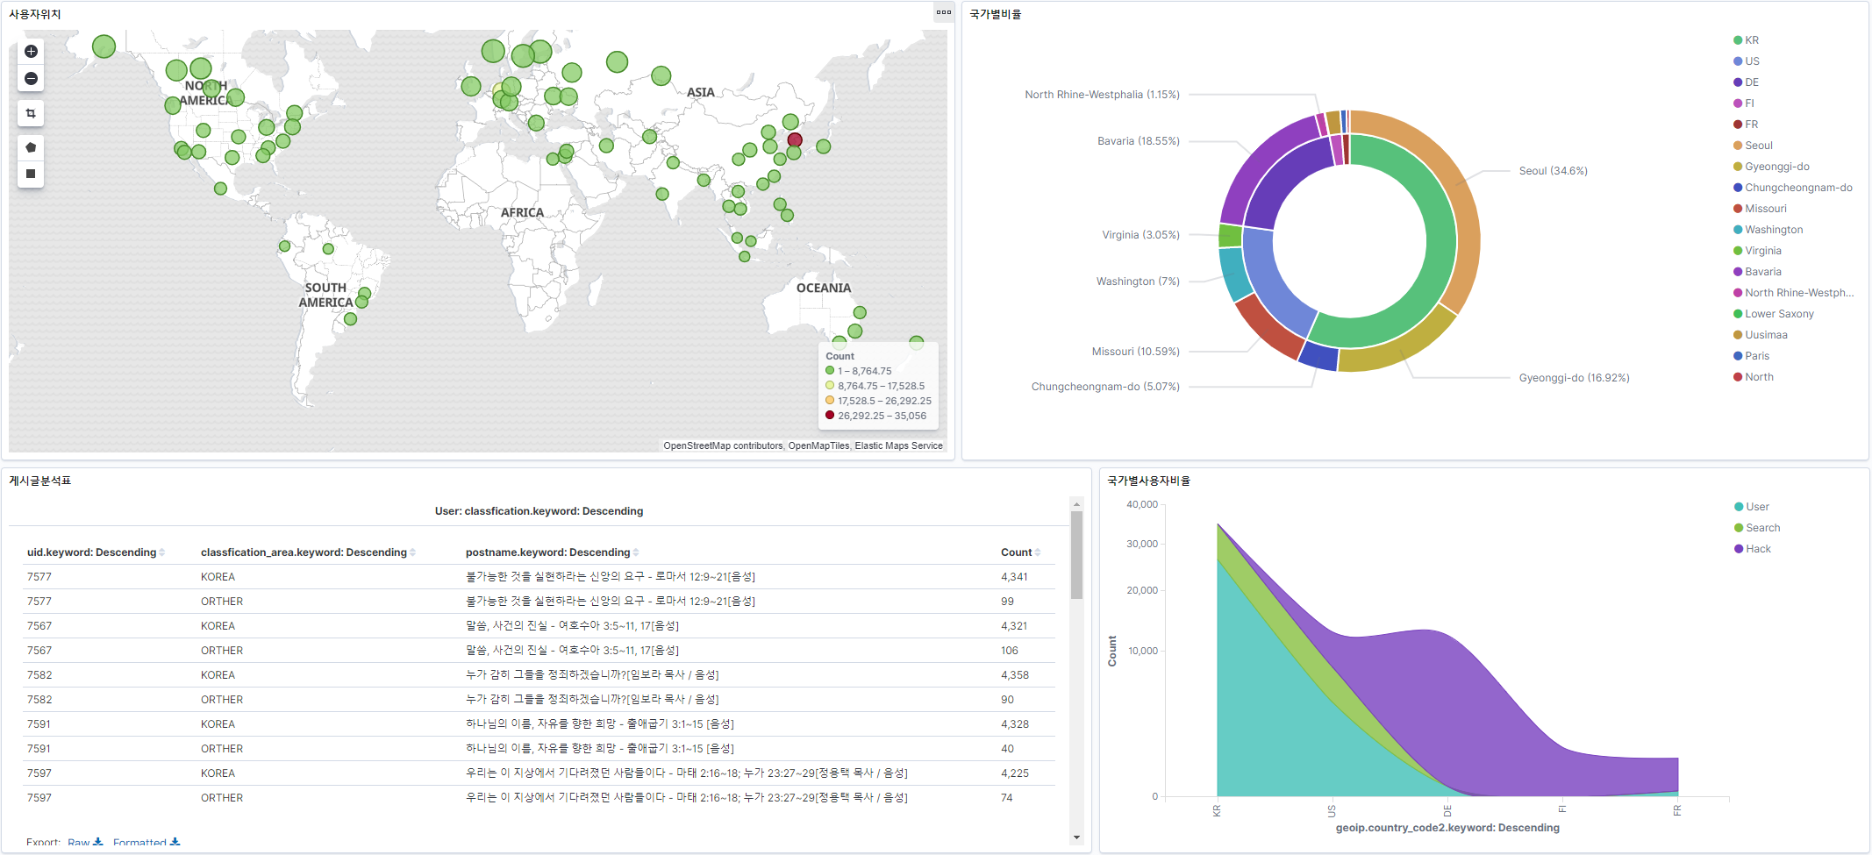
8. 전체적인 웹 로그 데이터 분석 시각화

Slide 26
THANK YOU
학번 : 20144649
이름 : 고한설

